Slide 1
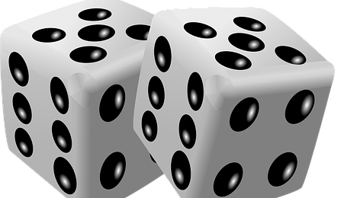
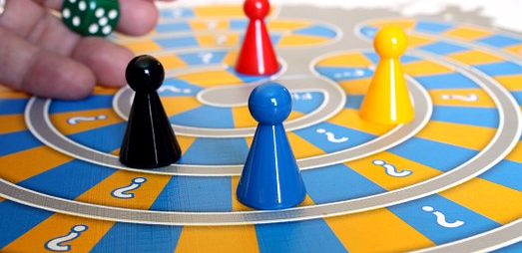
Matematická stolová hra

Slide 2
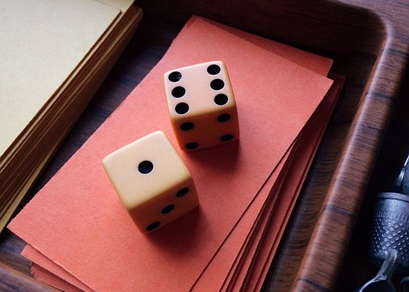
ÚVOD
Vitajte, Moji Drahí!
Máte radi hranie stolových hier? Poznáte Číňana, Zberač húb alebo iné hry?
Dnes bude vašou úlohou vytvorenie takého stolového hry s matematickým charakterom. Ide o to, aby sa cez hru učiť počítať, rozmýšľať, riešiť úlohy a podobne, teda spojiť príjemné s užitočným. Dúfam, že sa budete dobre zabávať pri tvorbe svojej vlastnej stolovej hry. Vítam vás!

Slide 3
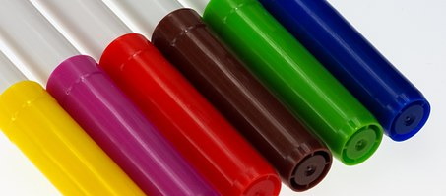
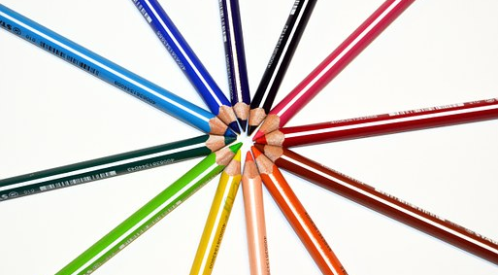
ÚLOHA
Budete pracovať vo skupinách, najlepšie 3-4 členných. Každá skupina sama rozhodne, akou technikou vyrobí svoju hru. Môžu to byť pastelky, farby, fixky, výrezky... čokoľvek, čo si sami zvolíte, čo sa vám páči, čo radi robíte.
Nakoniec by hra mala mať FORMU HRACIEJ DOSKY (veď je to predsa stolová hra:)) a navyše by mala obsahovať NÁVOD NA HRU (vysvetlenie, ako hrať): úvod do hry, priebeh hry, ukončenie hry.
Mali by ste mať KARTY S MATEMATICKÝMI ÚLOHAMI (alebo jediný zoznam s týmito úlohami).
Sami si vyrobíte FIGÚRKY A KOCKU NA HRU.
Po dokončení práce predstavíte hru svojim spolužiakom a učiteľovi.

Slide 4
PROCES
Zachádzam vás, aby ste využívali vaše učebnice (pri tvorbe matematických úloh):
Pri tvorbe hry si pamätajte:
Aby bola estetická (všetky jej prvky)
Aby lákala k hraní
Aby mala zrozumiteľný, jednoduchý návod
Aby obsahovala správne matematické otázky (úlohy) (a odpovede na overenie správnosti riešenia)
Nadajte jej zaujímavý názov

Slide 5
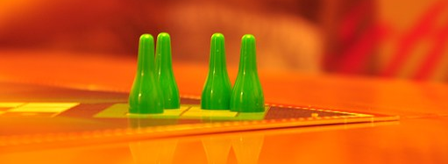
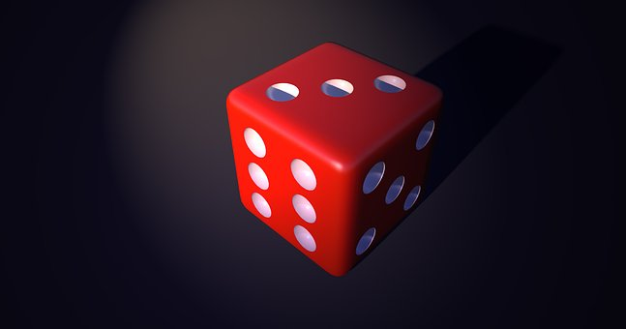
PROCES
Nezabudnite uviesť, kto je autorom hry.
Pamätajte na tímovú prácu - každý by mal prispieť k spoločnému výsledku.
V časti HODNOTENIE si pozrite, na čo máte venovať osobitnú pozornosť, čo bude učiteľ hodnotiť.

Slide 6
PROCES – I TRIEDA
Začnite plánovať hru - koľko polí bude mať. Bolo by dobré, ak by mala viac ako 40 polí.
Premyslite si, akou technikou ju vyrobíte, na akom papieri (lepenke), akú farbu, ilustrácie, rozmiestnenie priestoru.
Hra by mala obsahovať aspoň 20 špeciálnych polí, ktoré označíte ľubovoľným spôsobom (napríklad číslami od 1 do 20).

Slide 7
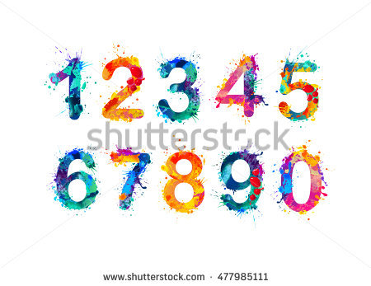
PROCES – I TRIEDA
Na týchto špeciálnych poliach vytvoríte popisy (môže to byť na jednej veľkej KARTE alebo na menších, jednotlivých KARTÁCH), ktoré budú obsahovať matematické úlohy pre hráčov. Napríklad osoba, ktorá stojí na poli s číslom 5, musí odpovedať na otázku - "aký je vzorec na obvod štvorca" alebo "koľko je 11x11" alebo "uveď opačné číslo k 100", atď. Otázky môžu pokrývať rôzne matematické oblasti. Mohli by byť krátke alebo komplexnejšie, napríklad "Ola má 16 rokov, a jej otec je od nej trikrát starší. Koľko rokov má Olkin otec", atď. Na jednej karte môže byť viac úloh - záleží to od vášho vynálezu. Nezabudnite zahrnúť správne odpovede na otázky (matematické úlohy).

Slide 8
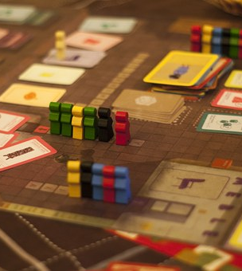
PROCES – II TRIEDA
Pamätajte na INŠTRUKCIU hry (prezrite si inštrukcie hier, ktoré máte doma, a vytvorte podobnú).
Hra bude určená pre vašich rovesníkov, preto by mala úroveň ťažkostí matematických úloh byť prispôsobená vašemu veku.
Pri tvorbe hry môžete využiť uvedené odkazy. Tiež vás povzbudzujem k prezeraniu príkladov stolových hier.
Vytvorte PIONKY A KOCKU DO HRY (akoukoľvek technikou).

Slide 9
PROCES – III TRIEDA
Zaprezentujte hru svojim spolužiakom. Rozprávajte o nej:
Uveďte názov,
Pravidlá,
Inštrukcie,
Príkladové matematické úlohy z kariet,
Opíšte, ako hra vznikala,
Zdieľajte svoje postrehy (čo bolo zaujímavé, čo bolo náročné atď.),
Odpovedajte na prípadné otázky učiteľa a spolužiakov,
Umožnite spolužiakom zahrať si vašu novú hru.

Slide 10
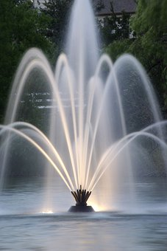
ŹRÓDŁA
1. https://www.cistedrevo.sk/navody/ako-vyrobit-vlastnu-stolnu-hru/
2. https://lepsiageografia.sk/materialy/tvorba-stolovej-edukacnej-hry-ako-skolsky-projekt/
3. https://www.google.pl/search?q=instrukcja+do+gry+planszowej&client=firefox-b&sa=X&tbm=isch&tbo=u&source=univ&ved=0ahUKE
4. http://www.cauchy.pl/gimnazjum/
5. http://www.e-zadania.pl/gimnazjum/
6.http://www.profesor.pl/publikacja,3643,Sprawdziany-i-testy,Egzamin-probny-z-zakresu-matematyki-dla-III-klasy-gimnazjum-grupa-A-i-B

Slide 11
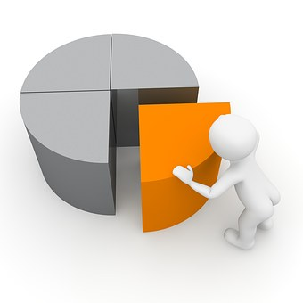
HODNOTENIE
Počet bodov | 1 | 2 | 3
Vecný obsahhry | Práca slabá z hľadiska obsahu. Chýbajúce prvky. | Dobrá práca z hľadiska obsahu. Chýbajúce alebo malé chyby. | Práca je veľmi dobrá z hľadiska obsahu. Obsahuje správne a zaujímavé informácie.
Estetické dojmy | Práca je málo čitateľná, neestetická, nedbalo vykonaná. Zlé rozloženie informácií na stránke. Chýbajú grafické prvky. | Práca je čitateľná, estetická, starostlivo vykonaná. Dobré usporiadanie informácií na stránke. | Práca je estetická, čitateľná, prehľadná, lákajúca k preštudovaniu, veľmi starostlivo vykonaná. Dobré usporiadanie informácií na stránke. Dobre zvolená grafika. Práca sa vyznačuje.

Slide 12
HODNOTENIE
Počet bodov | 1 | 2 | 3
Skupinové odhodlanie pracovať a schopnosť spolupracovať | Chýba angažovanie všetkých členov skupiny pri práci a kreatívna spolupráca. | Dobré zapojenie všetkých členov skupiny do práce. Schopnosť spolupráce na uspokojivom úrovni. | Plné zapojenie všetkých členov skupiny do práce. Vzájomné povzbudzovanie sa k práci. Schopnosť spolupracovať v skupine na vysokej úrovni.
Prezentácia hry​ | Prezentácia je málo čitateľná, povrchná, nezaujímavá. Chýbajú odpovede na otázky učiteľa a študentov. | Prezentácia je čitateľná, dobrá, zaujímavá. Chýbajú uspokojivé odpovede na položené otázky. | Prezentácia je pekná, vyčerpávajúca, lákavá na hranie hry. Správne odpovede na otázky, ktoré kontroluje učiteľ, ako aj otázky od ostatných študentov.

Slide 13
HODNOTENIE
BODY | HODNOTENIE
<4 | nedostačujúci
4-5 | dostačujúci
6-7 | dostačujúci
8-9 | dobrý
10-11 | chválitebný
12 | výborný

Slide 14
ZÁVER
Aké výhody ste dosiahli v rámci realizácie tohto projektu?
Mohli ste sa zabávať ako Tvorcovia stolových hier.
Spozorovali ste, že vytvorenie dobrej stolovej hry nie je jednoduché.
Mohli ste prakticky uplatniť vaše vedomosti a matematické zručnosti.
Mohli ste si kreatívnym spôsobom upevniť vaše vedomosti.
Naučili ste sa využívať internet ako zdroj informácií.
Naučili ste sa tieto informácie spracovať v rôznych formách.
Učili ste sa náročné umenie spolupráce v skupine.
Mohli ste vašu prácu prezentovať na fóre triedy a tak zdieľať vaše schopnosti.

Slide 15
PRÍRUČKA PRE UČITEĽOV
Rozdelenie do skupín môže byť uskutočnené podľa iných kritérií, napríklad podľa kognitívnych schopností študentov, ich zručností, záujmov, aby sa "rovnakým" spôsobom rozdelila sila v jednotlivých skupinách.
Učiteľ by mal spoločne s študentmi dôkladne analyzovať obsah až do momentu, kedy ho študenti pochopia. Mali by však radšej slúžiť ako pomoc, poradenstvo, vysvetlenia, a nie náhradou alebo hotovými riešeniami. Táto metóda bude tiež dobrým spôsobom zavádzania do samostatnosti.
Ako prípravu na projekt môžete požiadať študentov, aby si priniesli z domu stolové hry (prípadne sa o ne postará učiteľ).
Učiteľ môže pomôcť študentom vytvorením pracovného plánu, čím stanoví ciele pre jednotlivé lekcie. Tiež môže nechať študentov voľné, v tom prípade si sami stanovia postup, využívajúc navrhnutý plán.

Slide 16
PRÍRUČKA PRE UČITEĽOV
Čas na realizáciu projektu by mal byť prispôsobený schopnostiam študentov. Nie je predom určený.
Taktiež je možné zaviesť anonymné hodnotenie prezentovanej práce danej skupiny inými študentmi.
Bolo by dobré šíriť vytvorené stolové hry po škole, aby študenti videli, že ich práca má praktické využitie. Bude to pre nich spôsob významného ocenenia a pozitívnej stimulácie.

